Slide 1
민첩한 활성화 함수를 이용한 기울기 소실 완화

Slide 2







Notation
수정 전
: 벡터, 개의 특징을 가지고 있는 입력 데이터(자료) 1개
: K 번째 은닉층의 크기의 가중치 행렬
: K 번째 은닉층의 어파인 변환된 벡터
: K 번째 은닉층의 민첩한 활성함수를 적용한 벡터
: K 번째 은닉층의 벡터인 민첩한 활성함수
: K 번째 은닉층의 크기의 민첩한 활성함수의 매개변수 벡터
: K 번째 은닉층의 크기의 민첩한 활성함수의 매개변수 벡터

Slide 3
Structure
Input layer
1th hidden layer
2th hidden layer
(l) th hidden layer
Output layer

Slide 4
Input layer
1th hidden layer
2th hidden layer
(l) th hidden layer
Output layer

Slide 5
Input layer
1th hidden layer
2th hidden layer
(l) th hidden layer
Output layer

Slide 6
Notation

Slide 7








First derivative formula
K 번째 은닉층의 j 번째 출력 값 를 민첩한 Sigmoid 활성함수를 이용하여 변환한 값 는 다음 식과 같다.
에 대한 , , 의 미분은 다음과 같다.

Slide 8





Backpropagation
손실 함수 L 에 대한 , , 의 미분계수는 연쇄법칙을 이용하여 다음과 같이 구할 수 있다.

Slide 9




Activation function vs Agile activation function
Agile activation function
Activation function
출력 :
출력 :
미분 :
미분 :
a,b 가 손실을 줄이는 방향으로 이동함으로써 w 를 손실이 줄어들게 하는 다른 w 위치로 이동시킨다.
Gradient vanishing region
Gradient vanishing region
Loss 를 줄이는 방향으로 이동

Slide 10








Gradient descent 의 의미
선형 회귀를 예시로
경사 기울기 하강은 임의의 초기 벡터 w 에서 L 에 대해 미분한 미분벡터(gradient)를 구해 그 반대 방향(수학적으로 함수가 가장 감소하는 방향) 으로 아주 작은 값만큼 이동하는 방법(테일러 급수의 1차,2차 미분계수를 이용하여)
초기값 :
최적화 값 :
L 가 convex function 이므로 기울기가 0 인 곳을 찾아가면 global optimal 임.

Slide 11




DNN 에서 Gradient descent 의 의미
- DNN 에서 gradient descent 로 찾아가는 것은 w 밖에 없음.
- non-convex function 이므로 gradient descent 로 찾아간 해는 local min,maximum 혹은 saddle point 임. (최적해를 보장하지 못함)
XOR 문제 예시
비선형 변환은 손실 함수와 관계 없이 움직임
선형 변환 (1)-1
비선형 변환 (1)-1
가중치는 손실 함수를 보고 움직임
비선형 변환 (1)-2
선형 변환 (1)-2
가중치가 손실을 줄이는 방향으로 가지만 비선형변환에서는 손실을 줄이는 방향으로 가는지 알 수 없다. 즉 손실이 증가하는 방향으로도 움직일 수 있음을 의미.

Slide 12


DNN 에서 Gradient descent 의 의미
- DNN 에서 gradient descent 로 찾아가는 것은 w 밖에 없음.
- non-convex function 이므로 gradient descent 로 찾아간 해는 local min,maximum 혹은 saddle point 임. (최적해를 보장하지 못함)
XOR 문제 예시
선형 변환 (1)-1
비선형 변환 (1)-1
가중치는 손실 함수를 보고 움직임
비선형 변환 (1)-2
선형 변환 (1)-2
비선형 변환에도 손실함수를 줄이는 방향으로 학습

Slide 13
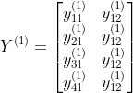


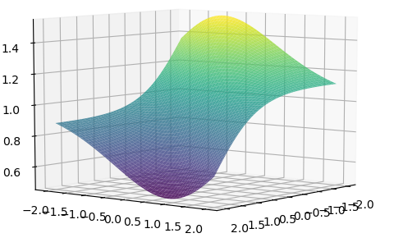
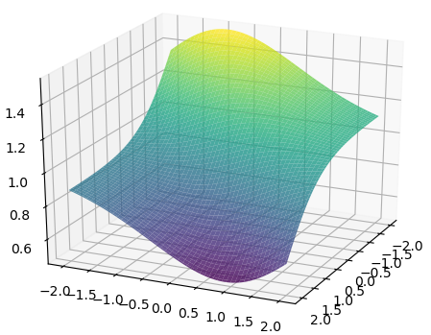
DNN 에서 Gradient descent 의 의미
- DNN 에서 gradient descent 로 찾아가는 것은 w 밖에 없음.
- non-convex function 이므로 gradient descent 로 찾아간 해는 local min,maximum 혹은 saddle point 임. (최적해를 보장하지 못함)
XOR 문제 예시
하지만 a,b 비선형 변환도 벡터 공간에서 방향성이 부족 -> a,b도 벡터로 두어 방향성을 갖게 할 순 없을까?
선형 변환 (1)-1
선형 변환 (1)-2

Slide 14
DNN 에서 Gradient descent 의 의미
- DNN 에서 gradient descent 로 찾아가는 것은 w 밖에 없음.
- non-convex function 이므로 gradient descent 로 찾아간 해는 local min,maximum 혹은 saddle point 임. (최적해를 보장하지 못함)
Hessian matrix 를 분해하여 eigen value 값을 보면 semi positive 일 때 local minimum, semi negative 일 때 local maximum, saddle point 일 때 부호가 섞여 있다.
그럼 agile activation function 을 사용한 XOR 문제에서 기존의 activation function 보다 saddle point 를 더 잘 빠져나올 가능성이 있겠는가?

Slide 16
민첩한 활성화 함수를 이용한 기울기 소실 완화

Slide 17








Notation
: 벡터, 개의 특징을 가지고 있는 입력 데이터(자료) 1개
: l 번째 은닉층의 크기의 가중치 행렬
: l 번째 은닉층의 어파인 변환된 벡터
: l 번째 은닉층의 민첩한 활성함수를 적용한 벡터
Cross entropy : softmax function
MSE : identity function
: l 번째 은닉층의 벡터인 민첩한 활성함수
: l 번째 은닉층의 크기의 민첩한 활성함수의 매개변수 벡터
: l 번째 은닉층의 크기의 민첩한 활성함수의 매개변수 벡터

Slide 18
Input layer
1th hidden layer
lth hidden layer
Lth hidden layer
Output layer

Slide 19
Input layer
1th hidden layer
lth hidden layer
Lth hidden layer
Output layer
는 번 째 은닉층의 node i 에서 번 째 은닉층 node j 로 연결하는 파라미터

Slide 20


손실 함수 L 에 대한 l 번째 은닉층의 가중치 의 미분 계수
l 번째 은닉층의 j 번째 출력 값 를 민첩한 Sigmoid 활성함수를 이용하여 변환한 값 는 다음 식과 같다.

Slide 22
이후 슬라이드는 아직 수정 안함.

Slide 23

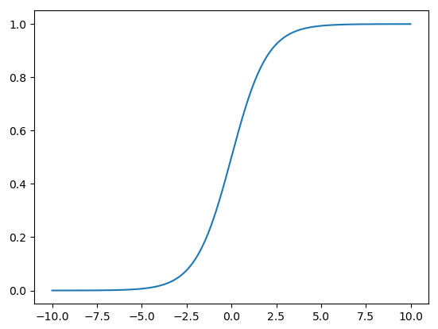
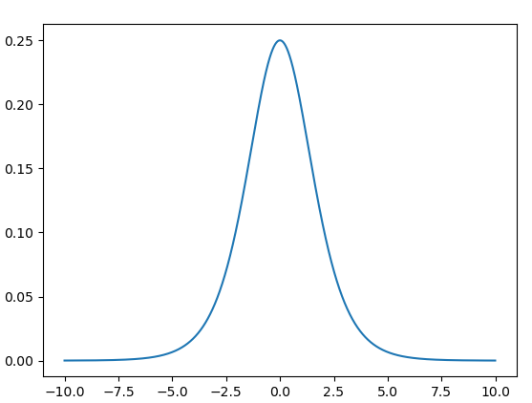

Slide 24


히든 레이어 10 개인 XOR 모델
Hidden layer1
Hidden layer2
Hidden layer10

